Slide 1


Báo cáo bài tập lớn
- Mạng xã hội trao đổi sách
REPORTER：GROUP 03
Notes:
<number>

Slide 2
1
Tổng quan
2
Đặc điểm
Mạng xã hội trao đổi sách
3
Lợi ích
4
Chức năng
5
Biểu đồ Use Case
Notes:
<number>

Slide 3
PART 01
TỔNG QUAN
Mạng xã hội trao đổi sách Wanah Book là một nền tảng kết nối những người đọc sách, cho phép người dùng mượn và chia sẻ thông tin về sách.
Notes:
<number>

Slide 4
Cơ chế trao đổi sách:
-Người có sách muốn trao đổi tại website, viết review về quyển sách
-Nếu có người mượn sách thì bắt đầu trao đổi trực tiếp với nhau qua tin nhắn về thời gian, địa điểm, … để mượn sách.
PART 01
TỔNG QUAN
Notes:
<number>

Slide 5

ĐẶC ĐIỂM
1
Thao tác nhanh chóng, dễ dàng
2
Không giới hạn thời gian trao đổi sách
3
Kiểm soát được hiệu quả trao đổi sách
Notes:
<number>

Slide 6
LỢI ÍCH
01
Không gây lãng phí những cuốn sách còn mới, ít đọc
Chia sẻ giá trị, kiến thức, tạo điều kiện mọi người đều được đọc sách
02
03
Tiết kiệm chi phí vào một khoản mua sách
04
05
06

Slide 7
CHỨC NĂNG HỆ THỐNG
Mượn sách
Gợi ý sách
Tạo, xem, đánh giá bài review
Xem thông báo
Cập nhật trạng thái mượn sách, thông tin cá nhân
Nhắn tin
Tìm kiếm sách, người dùng
Bình luận
Xem trang cá nhân
Quản lí sách
Notes:
<number>

Slide 8
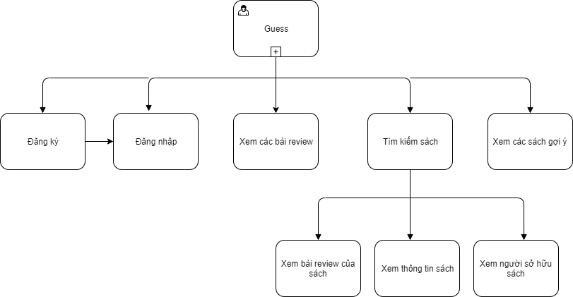
BUSINESS PROCESS

Slide 9
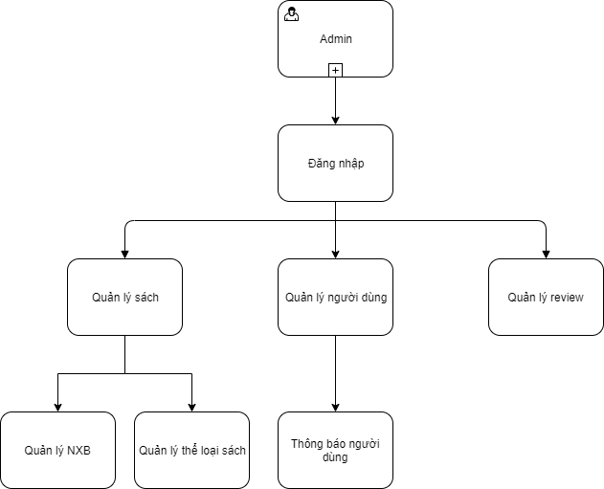
BUSINESS PROCESS

Slide 10
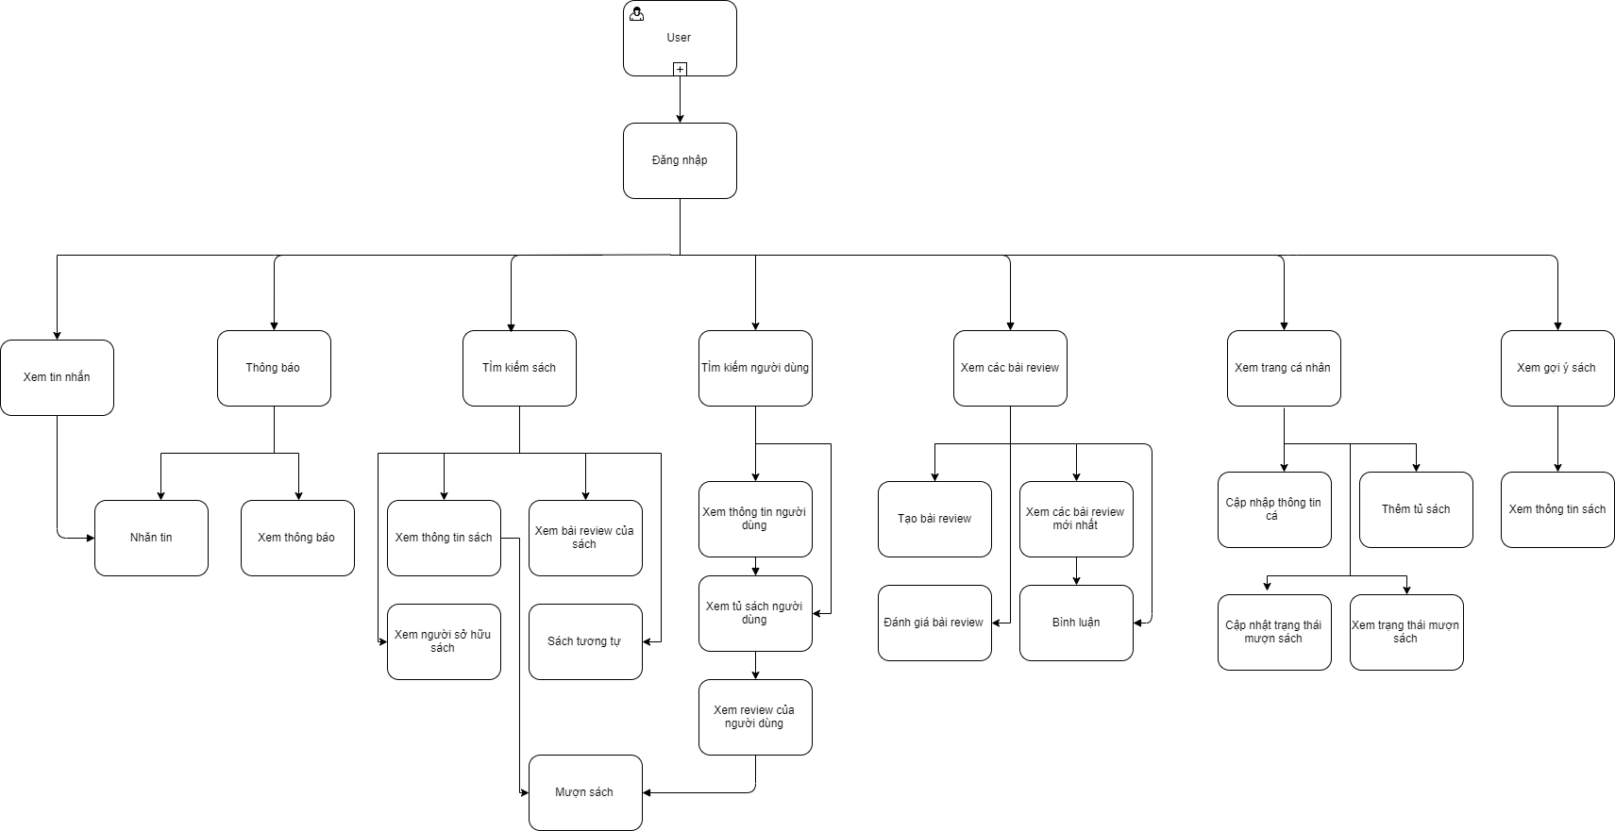
BUSINESS PROCESS

Slide 11
THANK YOU FOR WATCHING
REPORTER：GROUP 03
Notes:
<number>

